Slide 1
Novel Colours
Το χρώμα κατασκευάζεται από τον εγκέφαλο

Slide 2
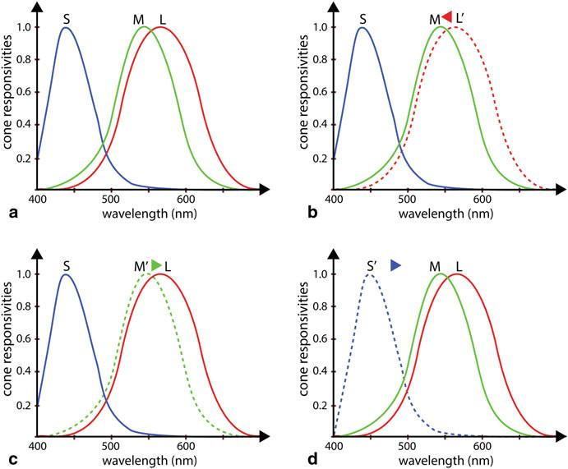
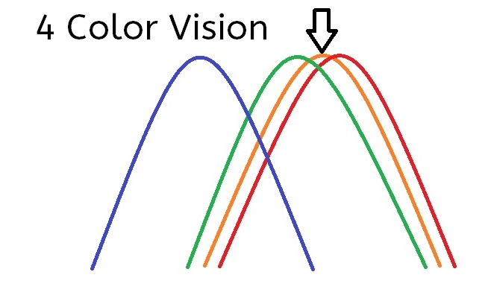
Νovel Colours: Μη τυπικές χρωματικές εμπειρίες. αδύνατες με μια ρεαλιστική κατανόηση του χρώματος.
Περιπτωση 1: Τετραχρωμία
Πολυμορφισμοί στα X χρωμοσώματα μετακινούν την ευαισθησία σε κάποιο κωνίο. Σε γυναίκες με εταιρόζυγα αλληλόμορφα θα εκφραστούν και οι δύο τύποι κωνίων που ίσως σημαίνει τετραχρωμική όραση Λειτουργικές τριχρωμίες παρατηρήθηκαν ήδη στο διχρωματικό πλατυρρινο

Slide 3
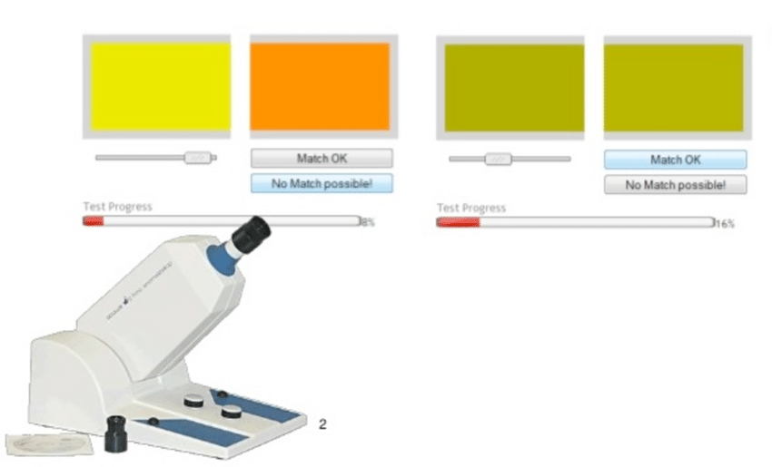
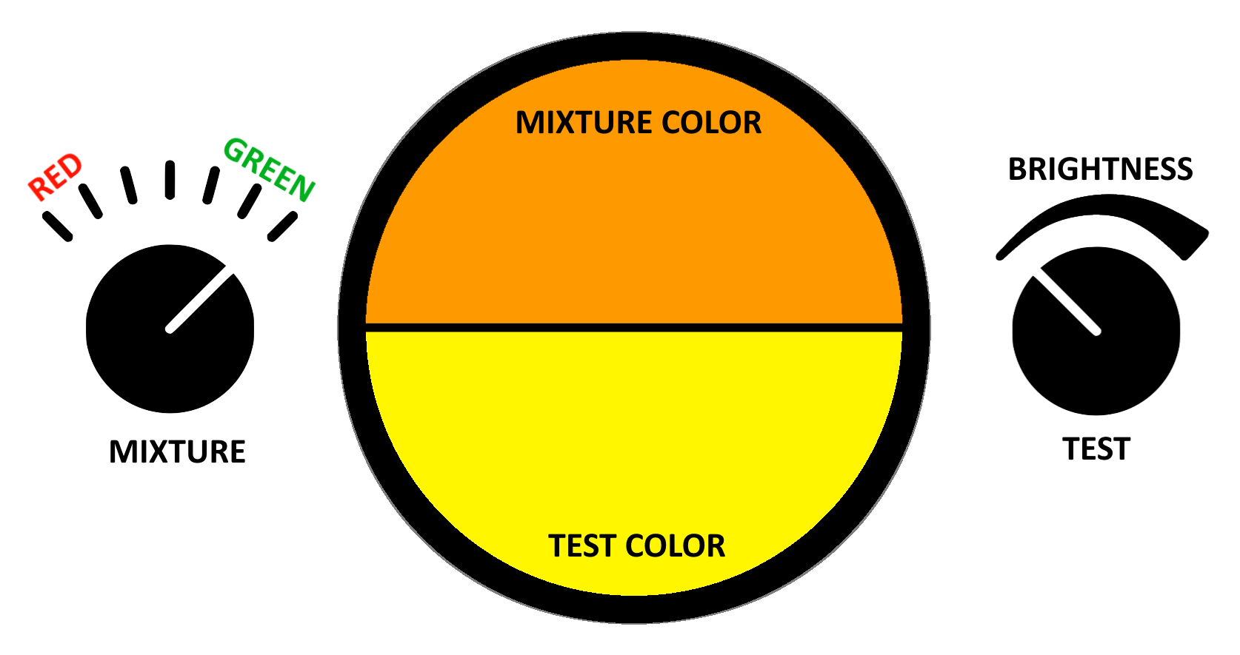
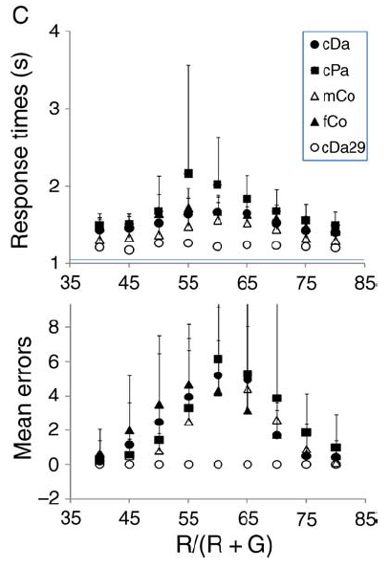
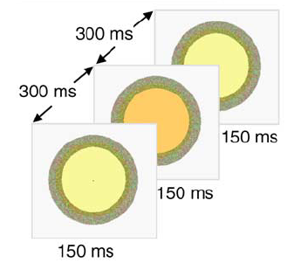
Οι Jordan et al μέτρησαν τους χρόνους αντίδρασης και τα λάθη συμμετεχόντων όσο διέκριναν ανάμεσα σε μίξεις κόκκινου/πράσινου και μονοχρωματικού πορτοκαλί με ένα ανωμαλόμετρο Μια γυναίκα συμπεριφέρεται τετραχρωματικά, είχε άμεσες και σωστές απαντήσεις.

Slide 4
Περίπτωση 2: Χιμαιρικά χρώματα
Δημιουργούνται σε συνδιασμό του χρώματος της επιφάνειας και ενός afterimage Aν κοιτάξει κανείς κίτρινο και μετά ένα βαθύ μάυρο, θα δει το βαθύ μάυρο με μια ξεκάθαρη μπλέ απόχρωση Αν κοιτάξει κανείς κίτρινο και μετά ένα φωτεινό άσπρο, θα δεί ένα φωτεινό μπλέ που μοιάζει αυτόφωτο σαν ένα μπλε LED. Αν κοιτάξει κανείς κίτρινο και μετά το πιο saturated μπλέ, θα δεί ένα μπλέ ακόμα πιο saturated απ ότι είναι δυνατό σε μια επιφάνεια.

Slide 5
Βιβλιογραφία
Jordan, G., Deeb, S. S., Bosten, J. M., & Mollon, J. D. (2010). The dimensionality of color vision in carriers of anomalous trichromacy. Journal of Vision, 10(8):12, 1–19, http://www.journalofvision.org/content/10/8/12, doi:10.1167/10.8.12.
Jordan, Gabriele & Mollon, John. (2019). Tetrachromacy: the mysterious case of extra-ordinary color vision. Current Opinion in Behavioral Sciences. 30. 130-134. 10.1016/j.cobeha.2019.08.002. Macpherson, F. (2021) Novel colour experiences and their implications. In: Brown, D. and Macpherson, F. (eds.) The Routledge Handbook of Philosophy of Colour. Series: Routledge handbooks in philosophy. Routledge: Abingdon, Oxon ; New York, NY, pp. 175-209. ISBN 9780415743037 (doi: 10.4324/9781351048521-15)

